Slide 1
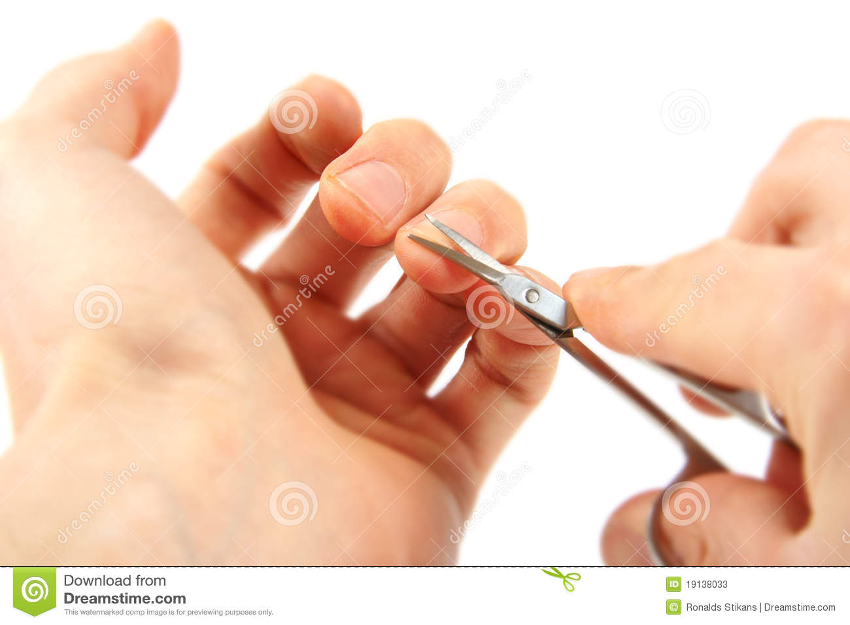
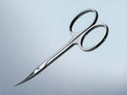
Ножницы
Ножницами можно подстричь ногти

Slide 2
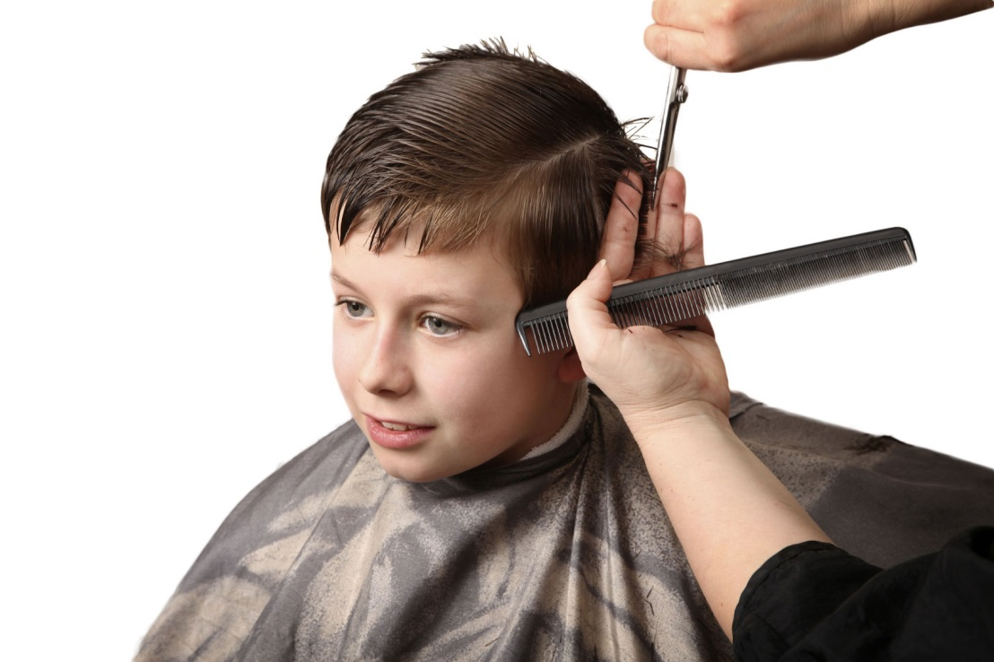
Ножницы
Ножницами можно подстричь волосы

Slide 3
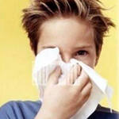
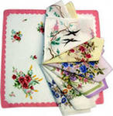
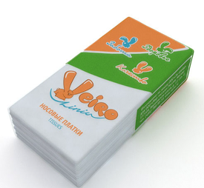
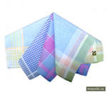
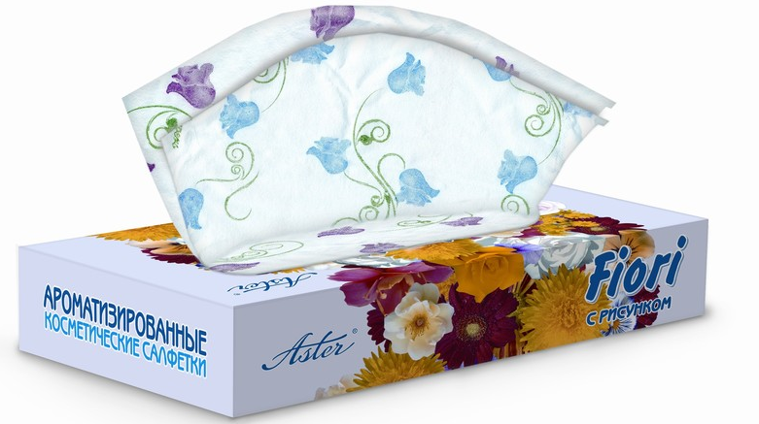
Салфетки и платочки для носа

Slide 4
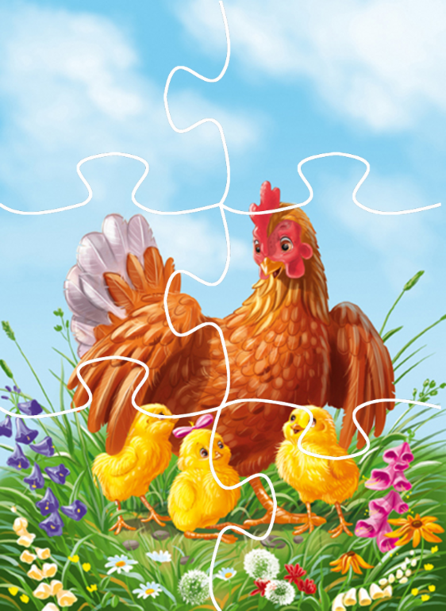
Физкультминутка - подвижная игра
«Вышла курочка гулять»

Slide 5
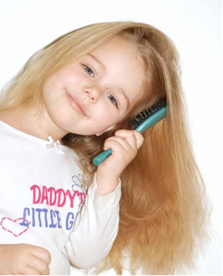
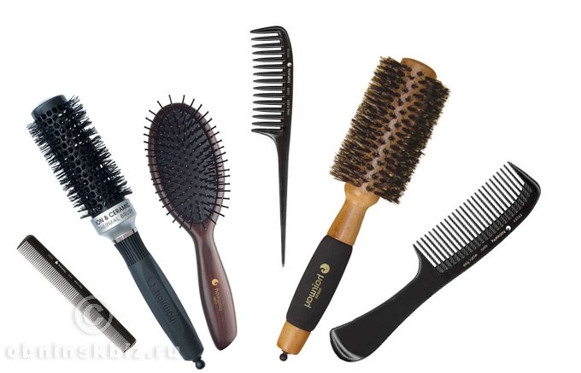
расчёска
Notes:
Кому знакомы эти предметы? Для чего они нужны нам? Кто знает, для чего нужно причесываться человеку?)

Slide 6
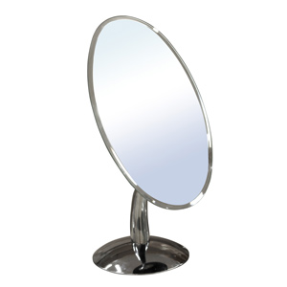
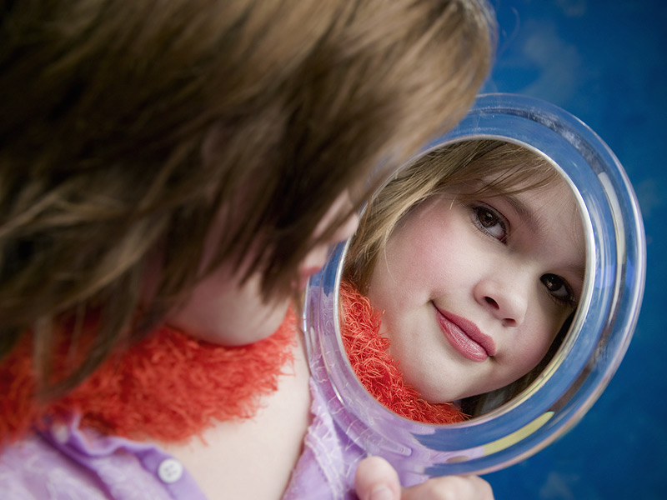
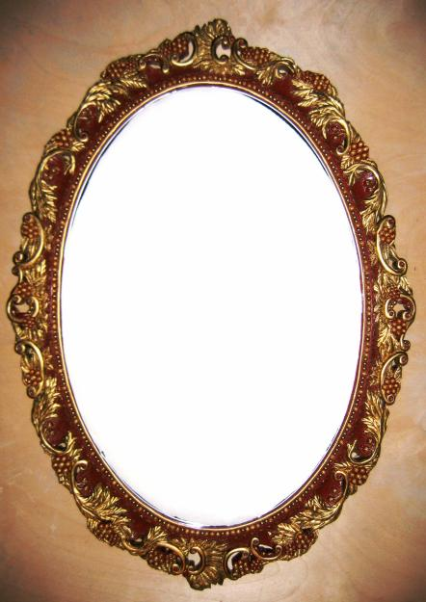
Зеркало
Notes:
Что это? У кого дома есть зеркало? Как вы его используете? Оно помогает человеку?

Slide 7
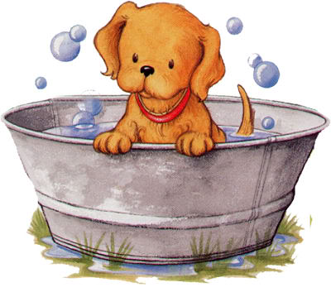
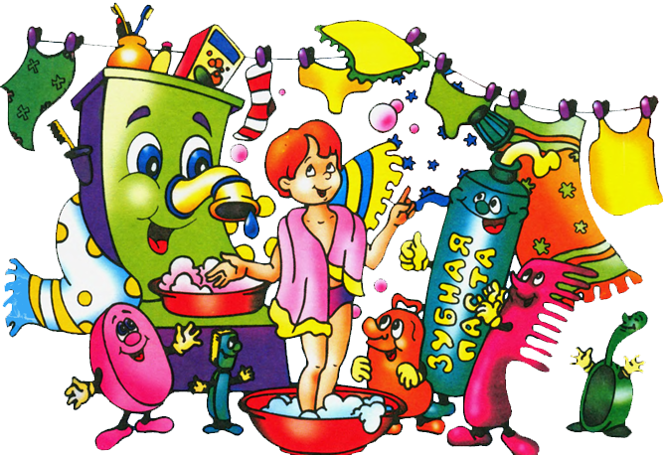
РЕФЛЕКСИЯ
1.У кого мы были в гостях?
2.Чему вас научил Мойдодыр ?
3.Что вам больше всего запомнилось и понравилось?
4.Нужно ли бояться причесываться и подстригать ногти?

Slide 8
Спасибо за внимание!

